Slide 1
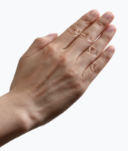


Stein-Schere-Papier
Schnuck
Schnack
Schnick
Projekt INGOLSTADT

Slide 2
„Stein-Schere-Papier“
W
Wissen
Wir verwenden Variable „Zufall“.
Am einfachsten kannst du dir die Variable als eine Box vorstellen.
In diese Box können beispielsweise beliebige Nummernkarten gelegt werden. Anschließend werden diese Karten in der Box verarbeitet und später wieder herausgeholt werden.
2
0
1
„Zufall“

Slide 3



„Stein-Schere-Papier“
W
Wissen
Verknüpfung der Variable mit den Symbolen
0
Stein
2
0
1
Schere
1
„Zufall“
2
Papier

Slide 4
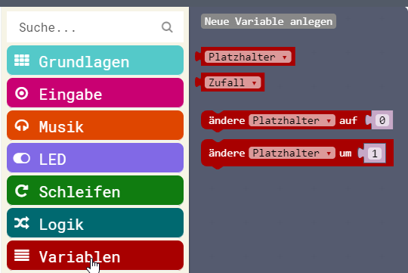
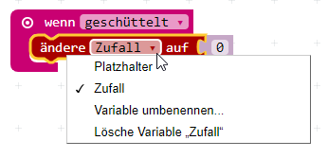
„Stein-Schere-Papier“
Platzhalter „Zufall“ erstellen
und
Zufallszahl erzeugen

Slide 5
„Stein-Schere-Papier“
Bedingung erstellen
Bei einer bestimmten Voraussetzung soll eine Aktion ausgeführt werden.
Beispiel: „Wenn es dunkel wird, dann wird das Licht eingeschaltet“
Formuliere weitere Sätze mit: „Wenn …, dann …“

Slide 6
„Stein-Schere-Papier“
Bedingung für unser Spiel.
Zufall = 0 | Zufall = 1 | Zufall = 2
Symbol „Stein“ | Symbol „Schere“ | Symbol „Papier“
So kann man die Bedingung formulieren:
Wenn die Variable „Zufall“ gleich „0“ ist, dann zeige die Schere an.
Ansonsten wenn Zufall = 1 ist, dann zeige __________
Ansonsten wenn Zufall = 2 ist, dann zeige __________

Slide 7



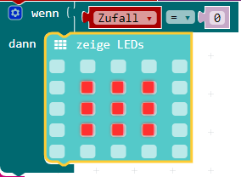
„Stein-Schere-Papier“
Bedingungen in unserem Editor
Wenn die Variable „Zufall“ gleich „0“ ist, dann zeige die Schere an.

Slide 8
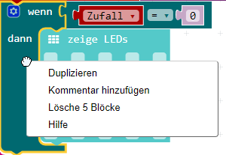
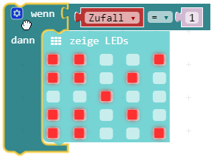
„Stein-Schere-Papier“
Erweiterung der Bedingungen in unserem Editor
Nun muss aber noch die Bedingung für die
Zahl „1“ und „2“ erzeugt werden.
Hierzu kann die erste Bedingung dupliziert
werden.
Danach kann die Bedingung angepasst werden.

Slide 9
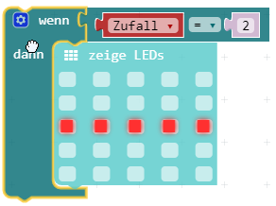
„Stein-Schere-Papier“
Erweiterung der Bedingungen in unserem Editor
Zu dieser Bedingung „wenn …, dann …“ [„if“],
muss noch die Bedingung „ansonsten“ (sonst)
hinzugefügt werden.
      wenn Zufall = 1 ist, dann zeige Schere
      wenn Zufall = 2 ist, dann zeige Papier

Slide 10
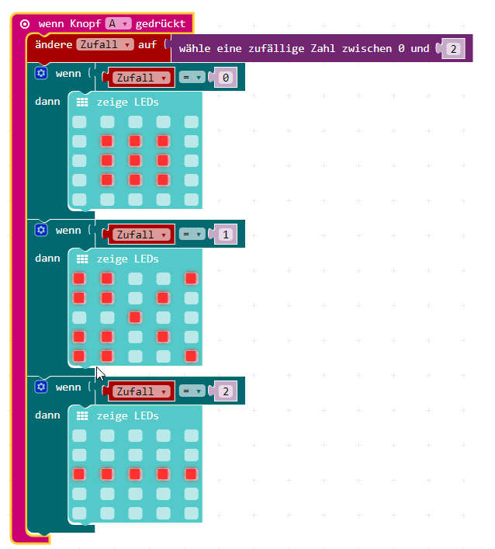
„Stein-Schere-Papier“

